Slide 1
L1 SPS Expression Communication
2024 - 2025

Slide 2
CM 2 Communication
Les enjeux de la communication en santé
« La communication pour la santé se définit comme l’étude et l’utilisation de stratégies de communications interpersonnelles, organisationnelles et médiatiques visant à informer et à influencer les décisions individuelles et collectives propices à l’amélioration de la santé. »
RENAUD Lise, RICO DE SOTELO Carmen. Communication et santé : des paradigmes concurrents. Santé Publique, 2007/1 Vol. 19, p.31-38. DOI : 10.3917/spub.071.0031. URL : https://stm.cairn.info/revue-sante-publique-2007-1-page-31?lang=fr.

Slide 3
CM 2 Communication
La communication en santé est multidimensionnelle :
Relations entre acteurs (soignants-soignants / soignants-patients / patients-patients / patients-aidants / soignants-aidants / organisations – soignants / organisations – population / etc…
Actions territoriales : Mondial (OMS) / National (Ministère, HAS) / Régional (ARS) / départemental (CFFPA, DAC) / Communal (CCAS, CLIC)
Publics ciblés : enfants, parents, seniors, malades, aidants, immigrés, travailleurs, étudiants, etc…
Supports de diffusion : campagne médiatique, sensibilisation in situ ou virtuelle, jeux, distribution, …

Slide 4
CM 2 Communication
La communication en santé a plusieurs objectifs :
Conscientisation de la population aux risques pour la santé associés à des pratiques ou à des comportements spécifiques + empowerment
Représentation de la santé
Accompagnement des parcours patients (recherche de l’adhésion thérapeutique; démarche d’aller-vers; …)

Slide 5
CM 2 1. Campagnes de Santé Publique
Notes:
Exercice 1 : Décrire l’affiche. Comprendre la construction du message (A qui s’adresse l’affiche ? De quoi parle-t-on ? Que voulons-nous faire passer comme message ? Pourquoi ?)
Les cancers de la peau causés par l’exposition au soleil.
Sources du cours :
https://www.ameli.fr/rhone/assure/actualites/soleil-et-cancers-de-la-peau-adopter-les-bons-gestes-pour-limiter-les-risques#:~:text=Il%20existe%20deux%20grands%20types,la%20peau%20les%20plus%20fréquents.
https://www.ligue-cancer.net/nos-missions/la-prevention-des-cancers/soleil-uv-et-cancers
CONSOLI Sylvie G.. Bronzer au risque de sa vie. Champ psychosomatique, 2002/2 no 26, p.115-125. DOI : 10.3917/cpsy.026.0115. URL : https://shs.cairn.info/revue-champ-psychosomatique-2002-2-page-115?lang=fr.

Slide 6
CM 2 1. Campagnes de Santé Publique
Notes:
Exercice 2 : définir les objectifs des campagnes de sensibilisation aux risques liées au soleil :
Donner des conseils (slide 1)
Donner la parole aux usagers, lever des idées reçues
Attirer l’attention
Informer des risques Citer des idées reçues sur les risques liés au soleil. https://www.e-cancer.fr/Comprendre-prevenir-depister/Reduire-les-risques-de-cancer/Exposition-aux-rayonnements-UV/Mieux-se-proteger-du-soleil?at_medium=sl&at_campaign=2024-01-01-Informer-SEA-INCA-INCA_Prevention_Textuelle-601252&at_platform=google&at_creation=&at_variant=&at_network=&at_term=&gad_source=1&gbraid=0AAAAAD3kYFwUKCVEFycJQvM2BPghNf7Zy&gclid=Cj0KCQjw05i4BhDiARIsAB_2wfBbx8rwjfTDNv8fJvNQXJnlkt2t_fhK1C-ut-4cAMKQo9mmODE7JVAaAm_KEALw_wcB&gclsrc=aw.ds https://www.quebec.ca/sante/conseils-et-prevention/sante-et-environnement/se-proteger-du-soleil-et-des-rayons-uv#

Slide 7
CM 2 1. Campagnes de Santé Publique
Campagnes visuelles oui, mais pas que !
La communication visuelle est un levier pour attirer l’attention de la population, pour sensibiliser à un sujet à grande échelle.
Toutefois, si l’on souhaite que la population s’engage dans un changement de comportement, il faut combiner les campagnes visuelles (affiches, spots, …) à d’autres actions, et s’adapter en fonction de différents facteurs (profil de la population ciblée, saisonnalité, langue, …) .
Interventions en milieu scolaire
Intervention en milieu professionnel
Sites de loisirs, de déplacement (TC, aire d’autoroute, gare, ...)
Réseaux sociaux, télévision
https://recosante.beta.gouv.fr
Notes:
NGUYEN-THANH Viêt, CLÉMENT Juliette, HAROUTUNIAN Laetitia, LÉON Christophe, ARWIDSON Pierre. Les interventions efficaces en prévention des problèmes de santé liés à l’exposition aux ultraviolets naturels : une synthèse de littérature. Santé Publique, 2015/4 Vol. 27, p.471-480. DOI : 10.3917/spub.154.0471. URL : https://stm.cairn.info/revue-sante-publique-2015-4-page-471?lang=fr.

Slide 8
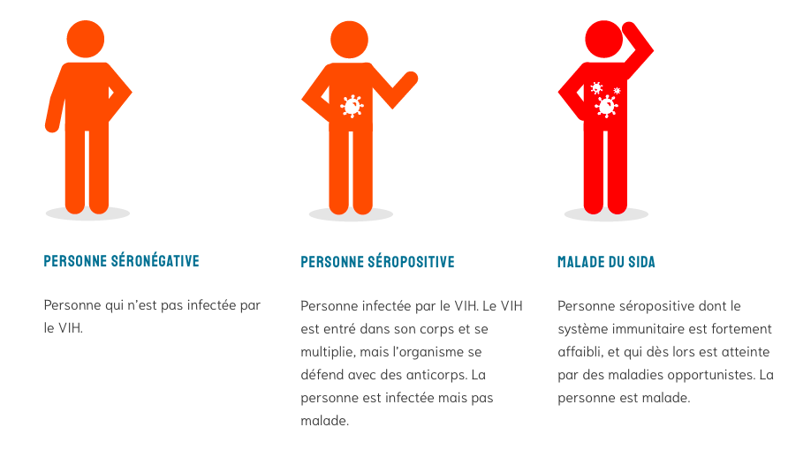
CM 2 1. Campagnes de Santé Publique
Campagnes visuelles oui, mais pas que !
Le cas du VIH – SIDA dans la communauté des sourds et malentendants
Notes:
https://www.ncbi.nlm.nih.gov/pmc/articles/PMC8034307/
https://www.sraesensoriel.fr/wp-content/uploads/acces-aux-soins-da-benoji022023.pdf
https://www.journaldusida.org/dossiers/lutte-contre-le-vih/sensibilisation/les-malentendus-de-la-prevention-et-les-begaiements-de-la-prise-en-charge.html
https://www.inserm.fr/dossier/sida-et-vih/#

